Slide 1
Studienarbeit 3 Zellulärer Automat
Dimitrie Diez, Arne Schöntag, Peter Müller, Daniel Graf

Slide 2
Vorgehen
Planung
Implementierung
Tests

Slide 3
Softwarearchitektur

Slide 4
RIMEA 4 Test
Planung
Implementierung
Tests

Slide 5
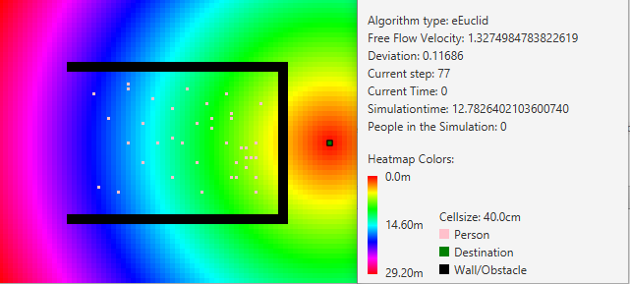
Hühnertest

Slide 6
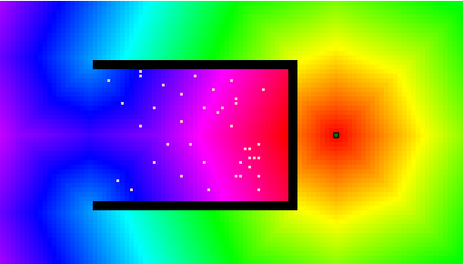
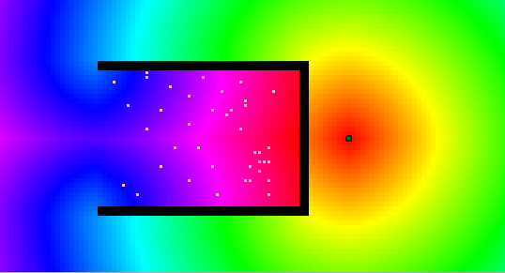
Hühnertest
Dijkstra Algorithmus
Fast-Marching Algorithmus

Slide 7
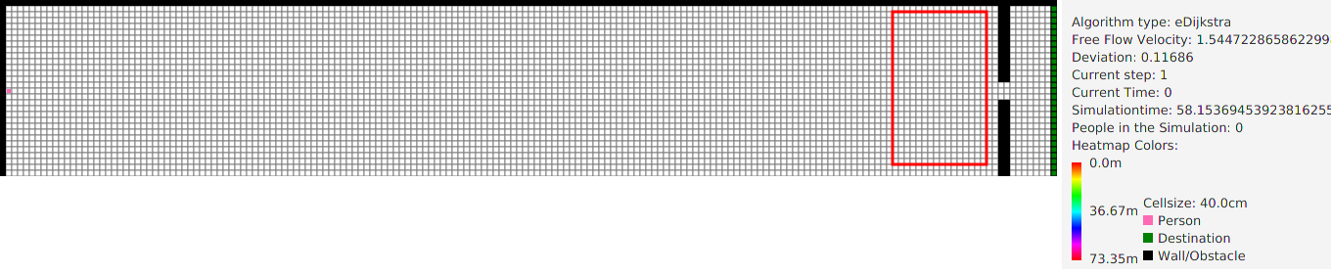
Testfall Engstelle
Länge: 72m
Breite: 11,6m
Breite der Engstelle: 0,8m
Länge bis Engstelle: ca. 68m

Slide 8
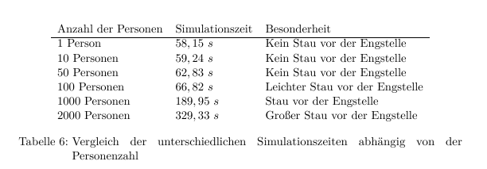
Testfall Engstelle

Slide 9
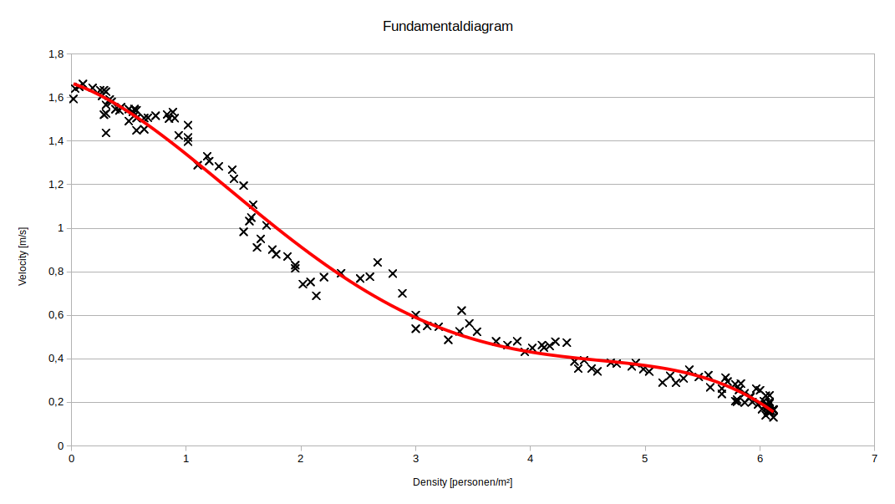
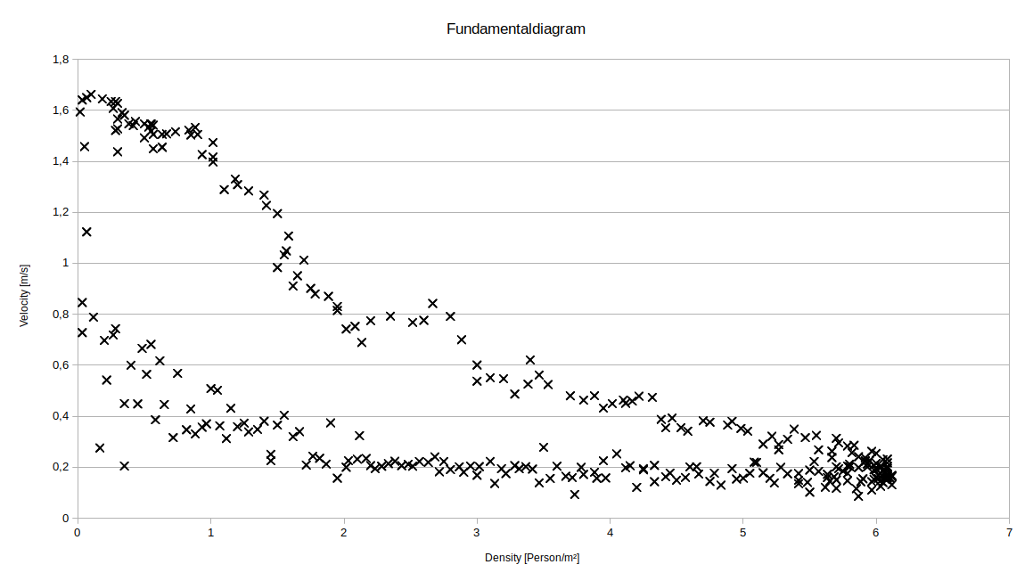
Testfall Engstelle (1000 Personen)

Slide 10
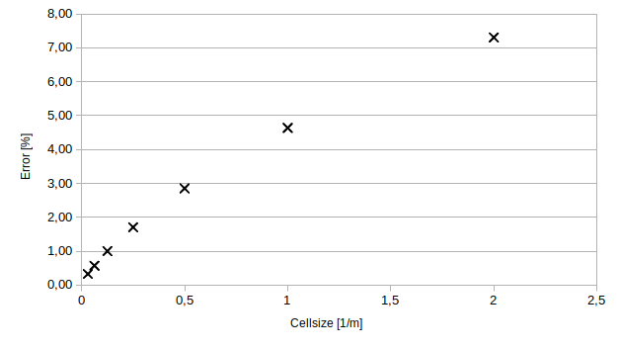
Vergleich Euklid – Fast-Marching

Slide 11
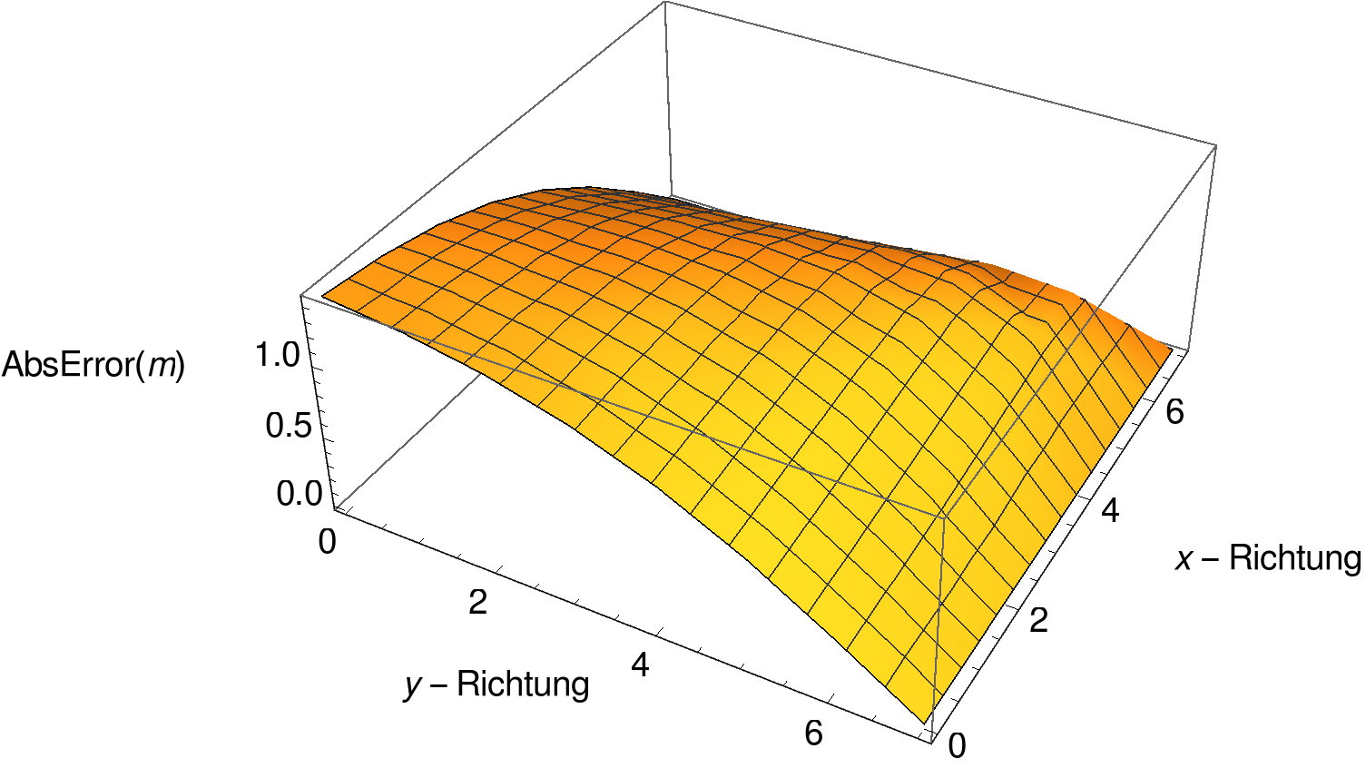
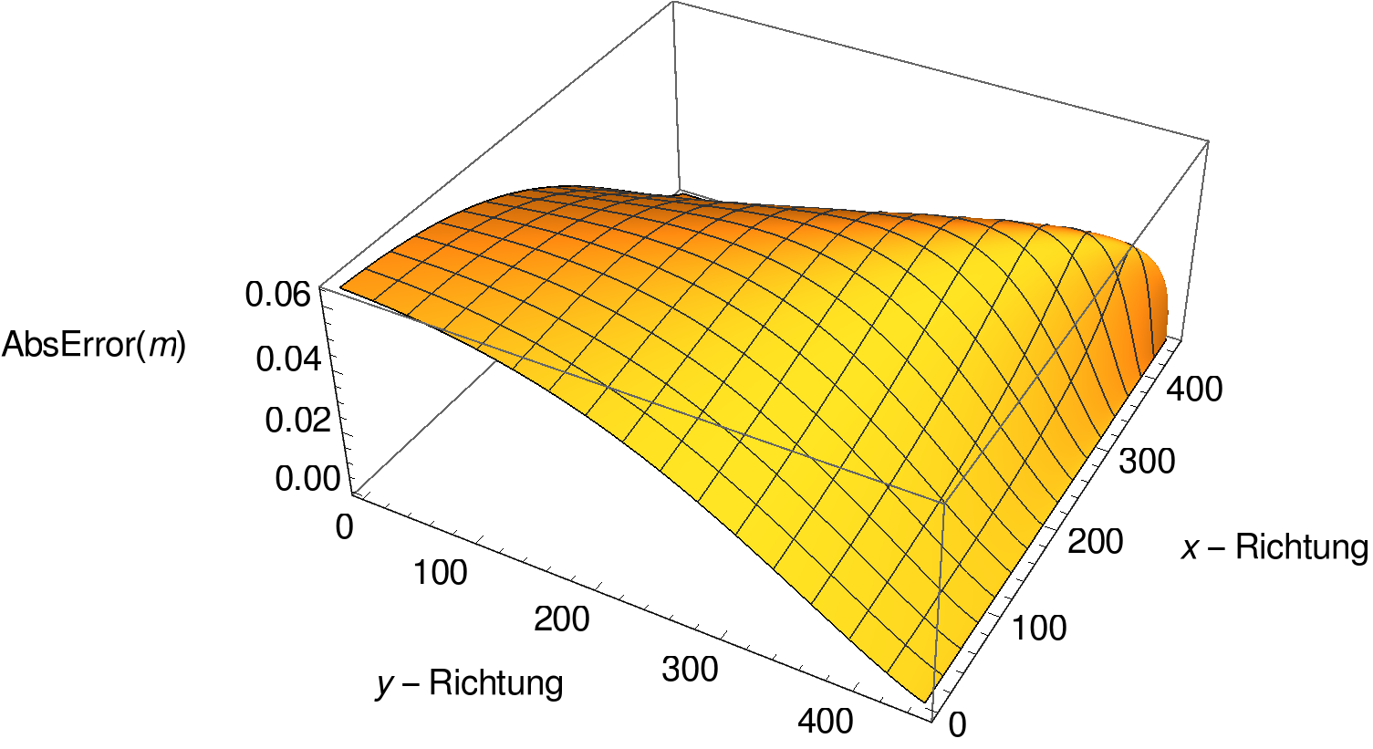
Vergleich Euklid – Fast-Marching
Zellgröße: 2 m
Zellgröße: 0,03125 m

